Slide 1
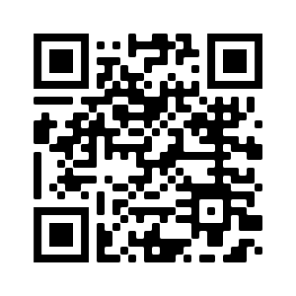
Politische Forderungen
Bedarfsgerechte Bemessung der Regelbedarfe im zweiten und zwölften Sozialgesetzbuch
Bildungsgerechtigkeit: Chancengleichheit bei Hochschul- und Berufsausbildung für alle
Gesellschaftliche Teilhabe: Jeder Mensch braucht Aufgaben, Anerkennung und das Gefühl, sein Leben selbst zu gestalten.
Sozial gerechte Energiepolitik
Kindergrundsicherung: Bedarfsgerechte Infrastruktur unabhängig von dem Einkommen der Eltern
Solidaritätskampagne des Bistums Hildesheim und des Caritasverbandes der Diözese Hildesheim
Am [Datum/Uhrzeit] veranstaltet [Veranstalter*in/Gemeinde XY] zusammen mit [Kooperationspartner*in] [am/in Ortsangabe] eine Solidaritätstafel, um mit allen Teilnehmenden gemeinsam ein Signal der Solidarität und des Zusammenhalts in Richtung Politik und Gesellschaft zu senden. Nur in einer solidarischen Gesellschaft können wir gemeinsam die Krisen der Gegenwart sowie zukünftige Herausforderungen meistern.
In dieses Feld können Informationen zu Verpflegung, Rahmenprogramm, Ansprechperson vor Ort etc. eingetragen werden.
QR-Code scannen für weitere Informationen

